Slide 1
Презентация курса ИКТ – поддержки для учащихся 5 «а» класса ГБОУ СОШ № 2038
Заярная Т.Г., учитель английского языка ГБОУ СОШ № 2038

Slide 3
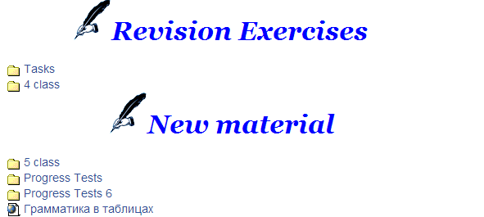

Slide 4
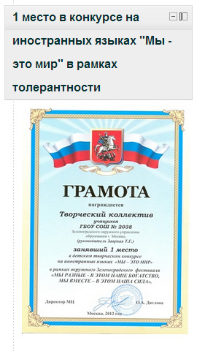
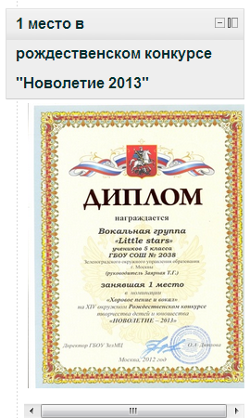

Slide 6
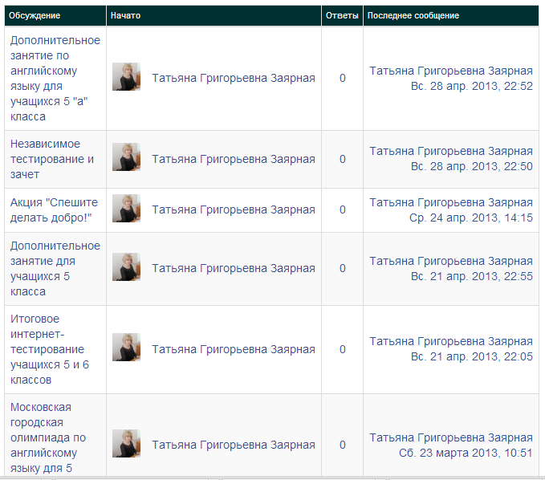

Slide 9
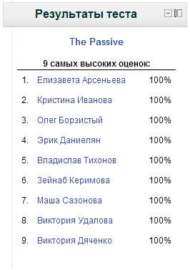
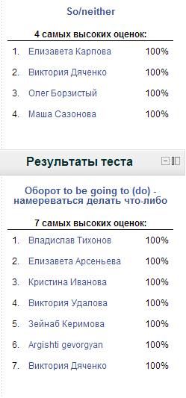

Slide 10
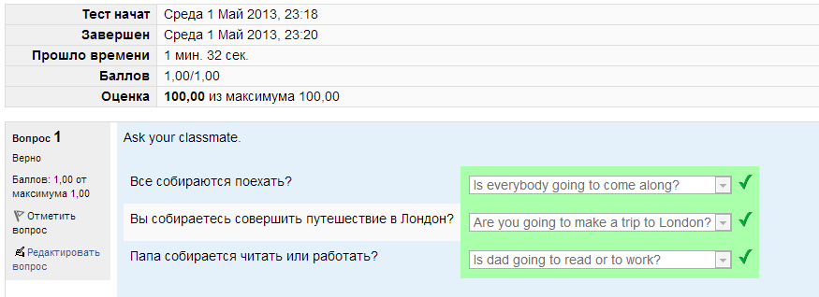

Slide 11
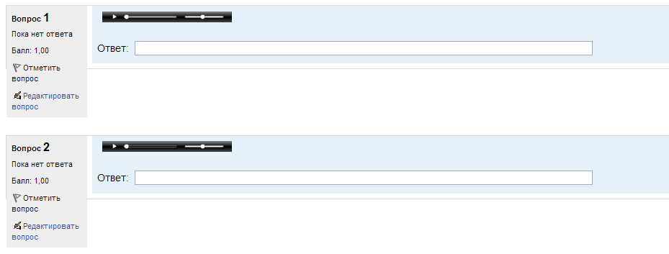

Slide 12
